Slide 1

Bartender App
Onderdeel van RigS

Slide 2


Inhoud
Waar hebben we deze sprint aan gewerkt?
Frontend
Backend
Demo
Overdrachtsdocument / Video

Slide 3

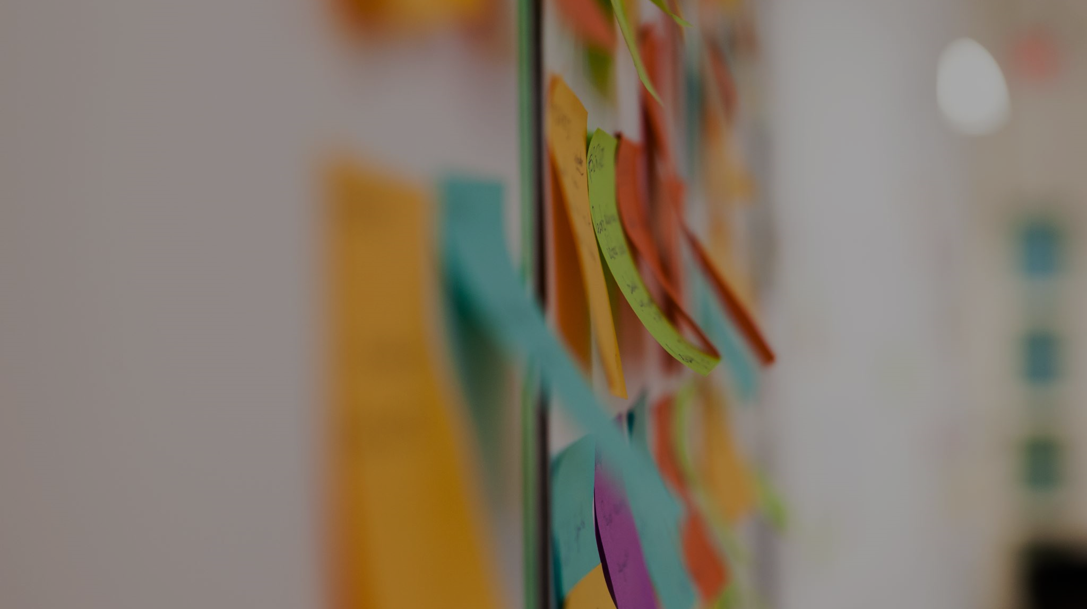
Waar hebben we deze sprint aan gewerkt?
Frontend
Backend
Afronding
Documentatie

Slide 4
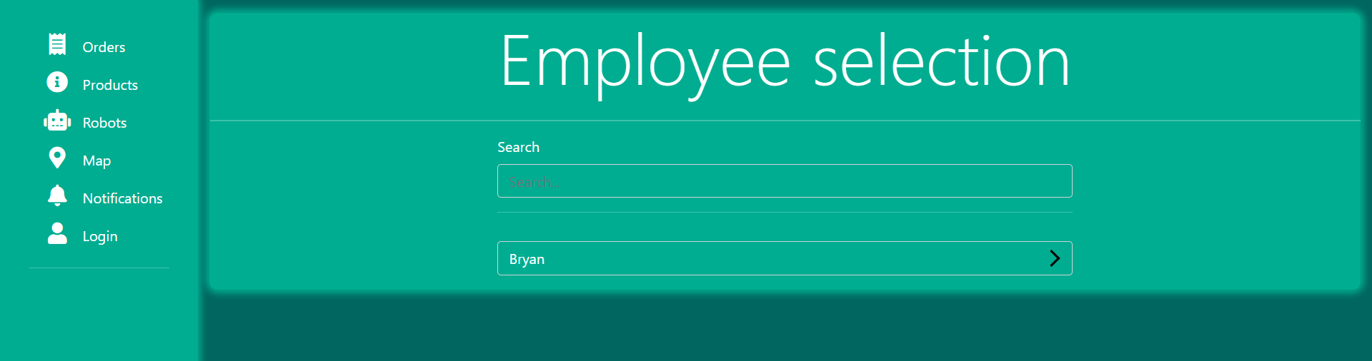
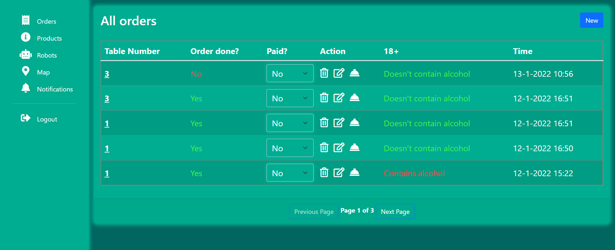
Frontend
Kleuren uit database
Authenticatie volledig geïmplementeerd.
Bugfixes
Orders op goede volgorde gesorteerd.

Slide 5
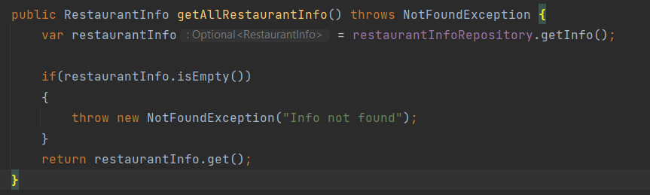
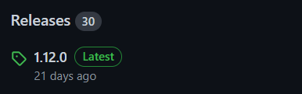
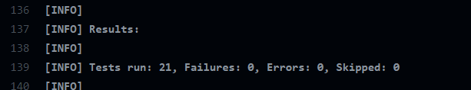
Backend
Laatste versie van database library is geimplementeerd.
Deployment op eigen server en verbonden met centrale database.
Ophalen kleurenschema uit database.

Slide 6



Demo

Slide 7
Overdrachtsdocument / Video
Overdrachtsdocument met C4-model en ERD.
Toelichting hoe applicatie in elkaar zit.
Waar we niet aan toe zijn gekomen.
Video Demo van de applicatie.
Staat op YouTube: Link

